Slide 1


用户个体行为分析
User and Entity Behavior Analytics
上海艺赛旗软件股份有限公司

Slide 2
目录
P
公司简介
需求概述
用户实体行为分析
业务分析
运维分析
解决方案及案例

Slide 3
01
公司简介

Slide 4
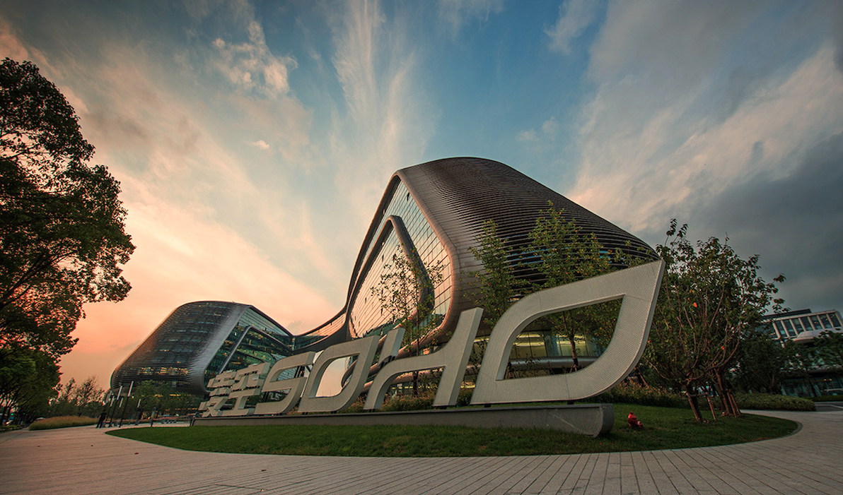

上海艺赛旗软件股份有限公司
上海艺赛旗软件股份有限公司是一家专业从事用户行为分析软件产品研发及技术服务的高新技术企业、上海市双软企业。目前行业涉足电信、移动、联通、电力、金融、政府及服务业。
形成UEBA为核心的5套解决方案
艺赛旗成功
登陆新三板
艺赛旗获得
通鼎集团注资
2016年
南京设立
研发中心
艺赛旗在上海成立
2015年
·
2014年
·
2013年
2011年

Slide 5
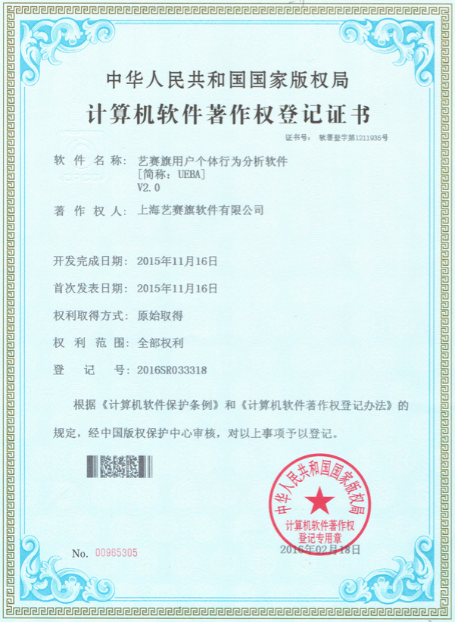

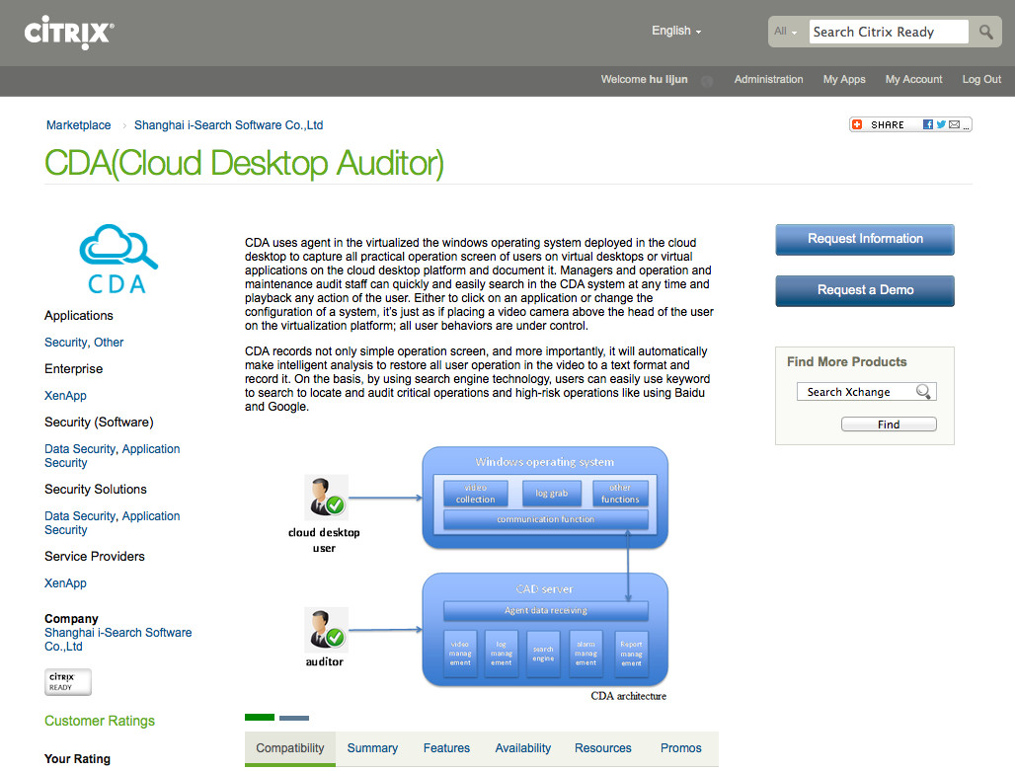
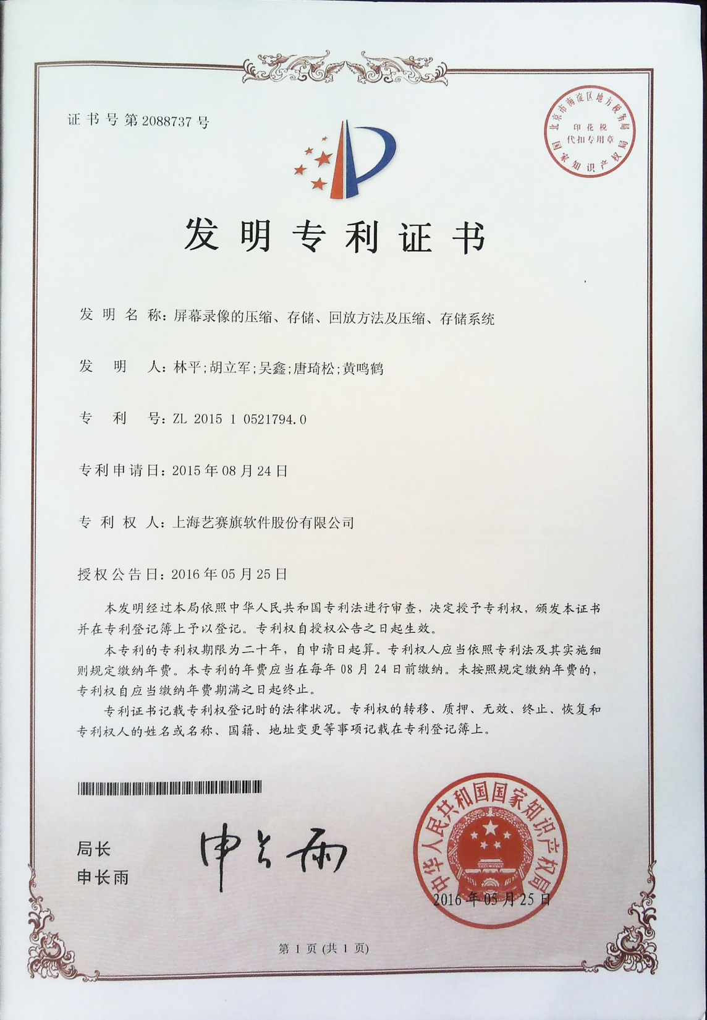
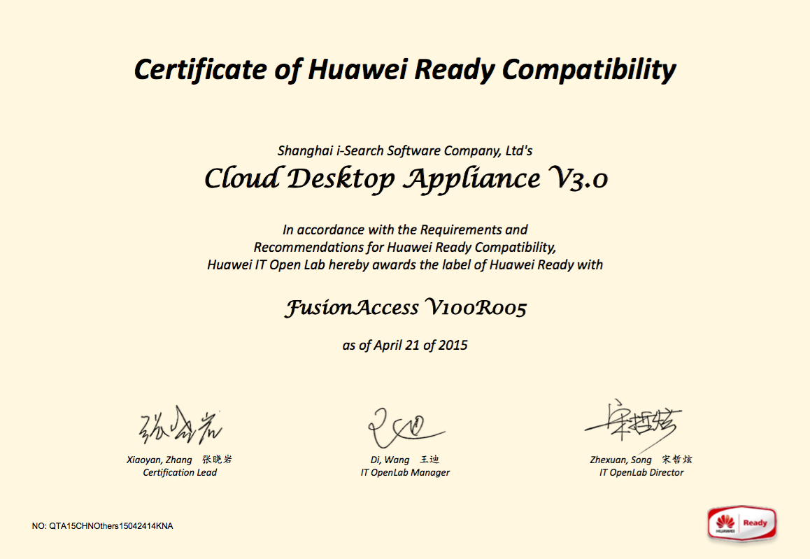
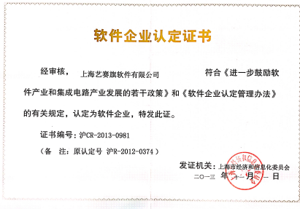
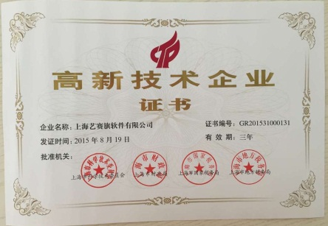
企业荣誉
证书
计算机软件著作登记书包含：艺赛旗用户个人行为分析软件、艺赛旗企业大数据平台软件、艺赛旗企业搜索引擎软件、艺赛旗敏感数据审计软件、艺赛旗网页审计软件、艺赛旗安全管理平台软件、艺赛旗柜面交易监控软件、艺赛旗云桌面审计软件、艺赛旗业务应用软件、艺赛旗身份管理软件、艺赛旗用户个体行为分析软件、艺赛旗云安全审计软件
专业伙伴全球认证：citrix／华为

Slide 6
技术优势
自主研发专利技术
UEBA先行及领导者
可视化技术使用体验
企业超大规模部署
率先引入机器学习
支持大数据分析

Slide 7
02
需求概述

Slide 8








以人为核心组织数据及展开分析
代码
服务器
文件及数据
数据库
关注人的真实行为！
程序
应用
网络
自然人

Slide 9

客户联络中心需求
提升客户联络中心服务质量
顺应互联网客户联络的趋势
业务人员为何突然沉默了？为何突然说话不连贯了？
有时客服人员反映不连续，让客户等待，是CRM系统卡住了吗？
质检员听语音时，想看看客服人员怎么进行操作的
随着互联网接触客服的普及，语音质检变成了过去式，如何面对现代化的互联网客服质检？
如何发现操作违规或者不寻常的客户查询？
真实的好的客服过程和差的客服过程能否制作成教程，帮助其他人实现提升？
如何协助挑选客服实例，实现自动化质检？
如何改善首呼满意度？
如何应对客服人员提出的系统缓慢、系统有bug的疑问？

Slide 10
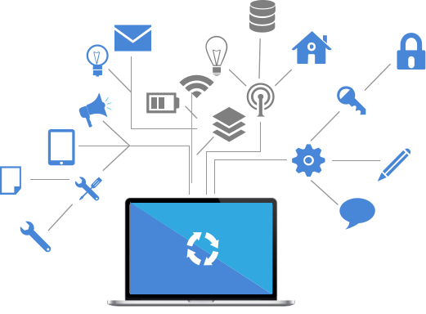
操作中心需求
提升业务操作效率，节约成本
操作人员每次录入单据后，都需要截图
截图没有和录入数据一一对应起来
操作员工的每次操作效率对操作中心尤为重要，如何能提升操作效率？
操作员工上班是否在做与业务无关的事情？
操作快的员工有何规律？
操作慢的员工有何规律？
如何评价员工的操作速度、效率？
如何发现低效员工的错误，并及时纠错？
如何提供有效证据，帮助解决争议？
如何提高生产效率，减少加班？
06

Slide 11
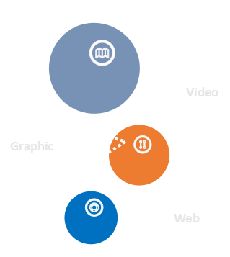
研发及运维中心需求
发现异常行为，有效防止客户敏感信息泄露
哪些研发人员参与了哪些项目，访问了哪些代码？
研发人员大部分时间花在哪里？
如何提升研发效率？如何评价工作效率？
如何追踪对云平台、大数据平台、数据库、服务器、网络设备访问行为，实现有效审计？
如何实现用户体验分析，有效协助研发定位问题？
如何对外包团队的工作进行评价和实现风险控制？
如何降低敏感信息泄露事故发生率？
如何监控核心机密文档的传播途径？
如何发现潜在的商业欺诈？
如何追踪员工的异常行为？

Slide 12
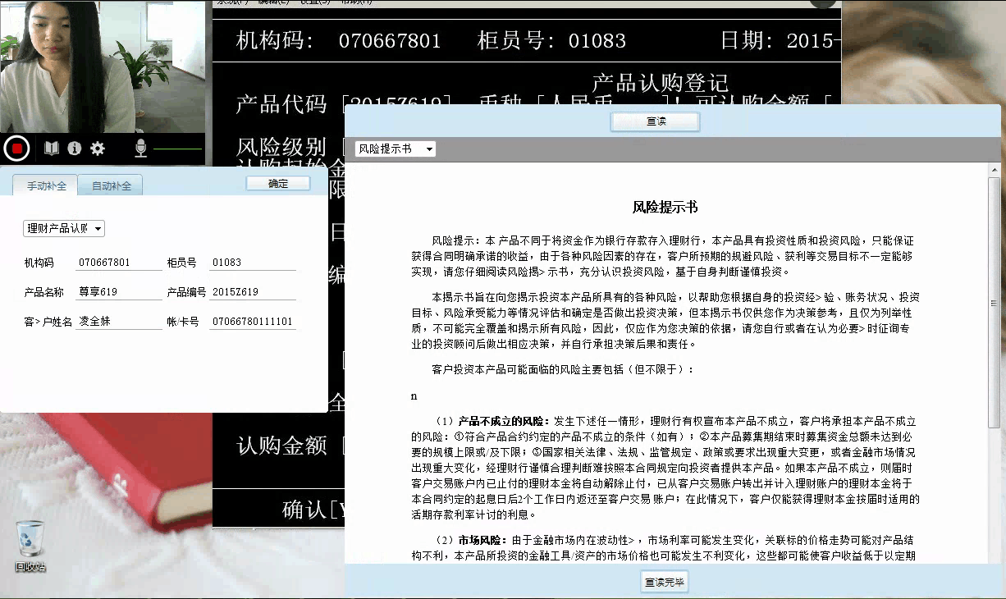

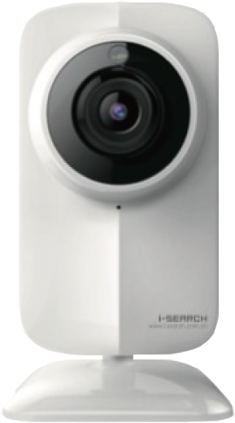
营业网点需求
防范业务纠纷，提升风控管理水平
如何全面实现理财、信贷双录？
如何全面实现现金交易等柜面操作双录？
如何为潜在的纠纷行为提供确凿的证据？
如何规范网点业务人员操作行为，提升整体风控管理水平？
如何支持视频、音频、录屏、操作日志等多种数据源统一呈现？
如何降低柜面业务双录期间的操作繁琐程度，提高自动化程度？

Slide 13
效率提升需求
01
02
为什么一些人比另外一些人效率高？高效员工习惯与低效员工比有何不同？
为什么？
工作时间，是在高效工作还是浪费时间？
做什么？
谁来做？
工作
效率
04
03
每个人的表现如何？如何评价员工？
怎么做？
用户做每件事的行为过程如何？
Notes:
通过行为分析发现员工工作效率，是业务不熟？还是浪费了时间？还是其他原因？通过分析改进低效员工工作效率。

Slide 14
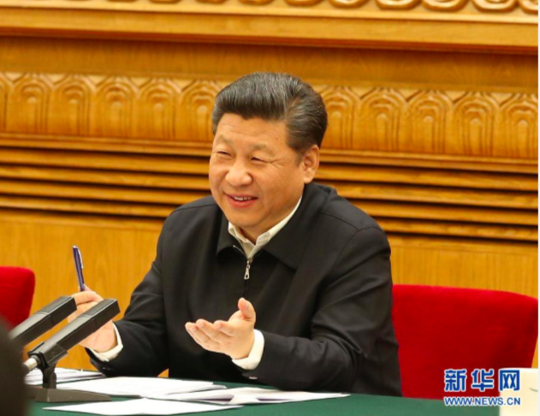
政策要求
中共中央总书记、国家主席、中央军委主席、中央网络安全和信息化领导小组组长习近平2016年4月19日上午在京主持召开网络安全和信息化工作座谈会并发表重要讲话：
习近平强调，网络安全和信息化是相辅相成的。安全是发展的前提，发展是安全的保障，安全和发展要同步推进。要树立正确的网络安全观，加快构建关键信息基础设施安全保障体系，全天候全方位感知网络安全态势，增强网络安全防御能力和威慑能力。网络安全为人民，网络安全靠人民，维护网络安全是全社会共同责任，需要政府、企业、社会组织、广大网民共同参与，共筑网络安全防线。
加强银行投资产品的全过程管理，更好地治理销售误导问题，也有利于提高消费者的风险意识
在金融产品销售业务中对履行客户服务、告知和信息公示义务的过程和内容予以全面、有效的留痕
保监会
… ...
银监会
完善并落实保险消保各项制度。进一步完善消费者保护各项制度，出台《保险销售行为可回溯管理暂行办法》，实现销售过程可回放、重要信息可查询、问题责任可确认
证监会

Slide 15
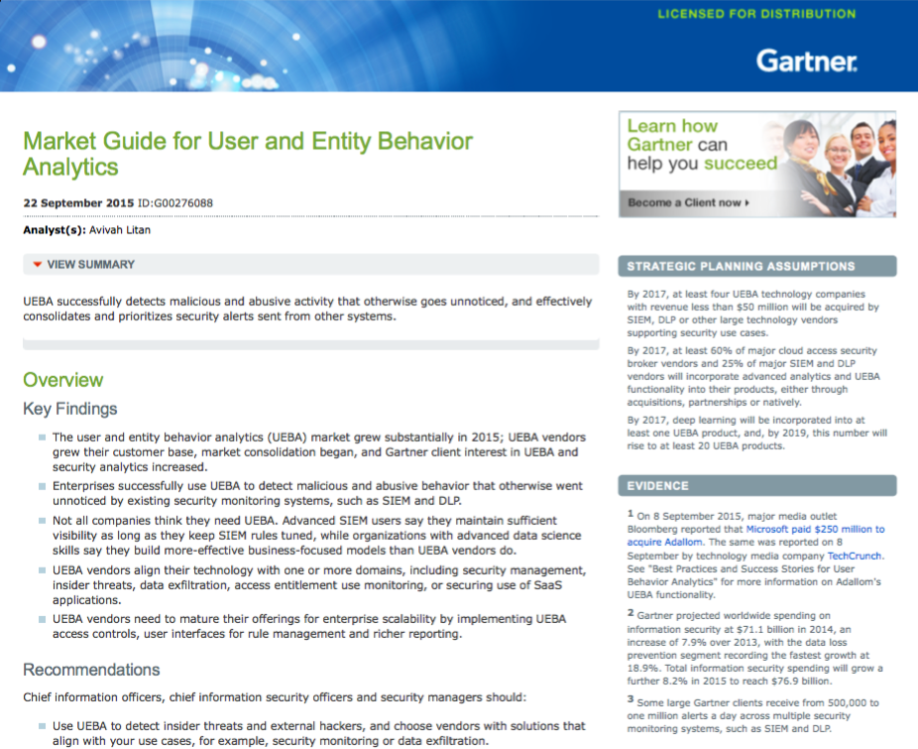
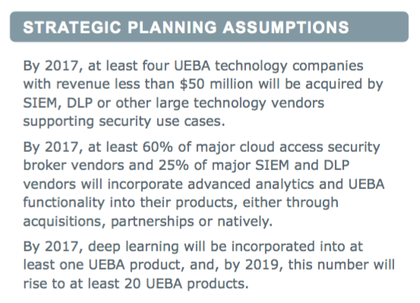
国际技术发展趋势
UEBA市场得到越来越多用户的认可
美国UEBA市场在2017年将达到2亿美金的规模
用户实体行为分析市场与云的发展密切相关，发展迅猛

Slide 16
03
用户实体行为分析

Slide 17
“UEBA：用户个体行为分析”
艺赛旗——行为数据专家
您看到的是业务操作、设备维护、办公协同、客户联络服务，我们看到了企业中人员个体产生的无处不在的数据。UEBA（User and Entity Behavior Analytics）提供可视化录屏、用户行为数据化和基于大数据的智能行为分析。UEBA帮助用户防范信息泄露，避免商业欺诈，增强服务质量，提高工作效率。
行为留痕 审计分析
用户画像
异常行为发现
数据泄密发现
有效工作时间
业务操作合规
高效行为发现
商业欺诈
行为风险可视化
效率评分
员工技能瓶颈分析
捕捉行为
改进优化
识别行为
安全
效率
分析行为

Slide 18




专注于录屏、操作行为文本化分析
运维工具交互内容
浏览器交互内容
聊天工具交互内容
邮件工具交互内容
文件操作
屏幕录像
屏幕变化捕捉
连续视频
鼠标键盘操作捕捉
基于策略录像，黑白名单
低存储空间及CPU占用率
捕捉行为
文本获取
屏幕录像和日志同步播放
会话管理
会话搜索
日志全文检索
分段播放
精确跳转
行为分析
识别行为
高级可视化分析
用户行为分析
用户关系分析
工作效率分析
可视化分析
合规报表
分布式管理
行为审计
审计查看

Slide 19
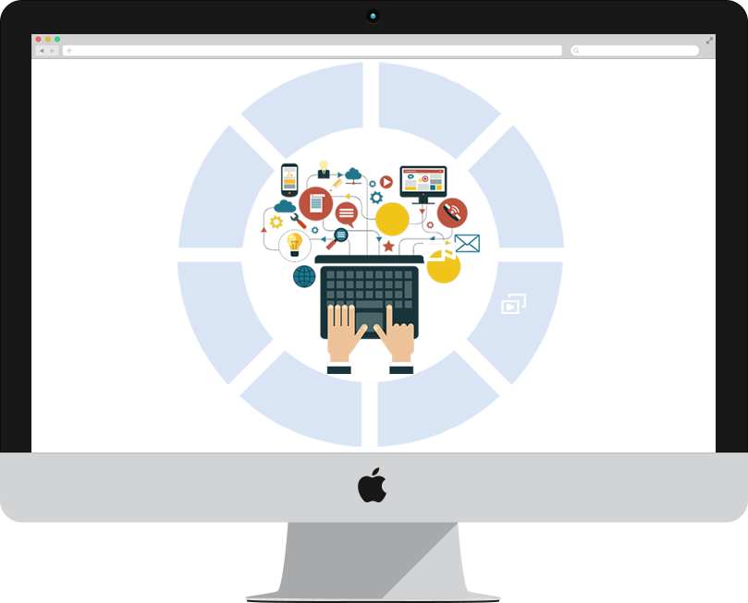
操作过程记录
01
基于变化的屏幕录像
02
连续录屏，不错过每一个操作
03
录像实时监控
04
定位回放录像
05
精确、快速的录像搜索

Slide 20
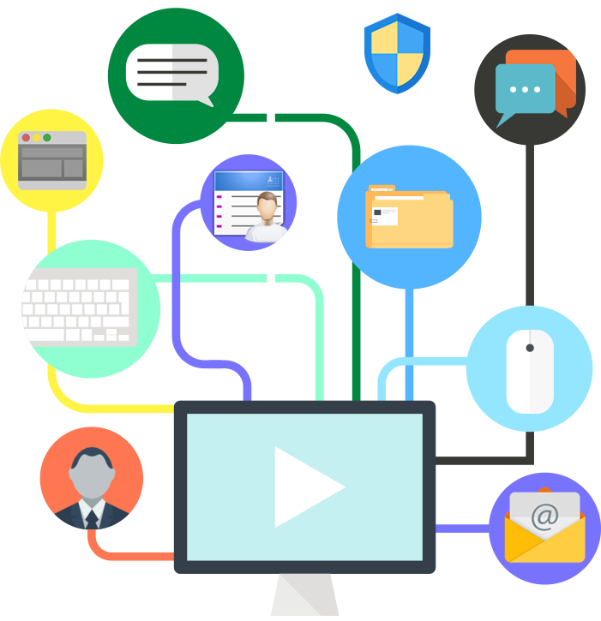
录屏策略
01
不同场景，灵活应用
通过灵活的录屏策略，满足用户对不同场景、不同需求的录像要求，实现全程录屏审计。同时支持在录屏时根据用户需求选择不同画质。
02
黑白名单
可以制定录像黑白名单策略，指定哪些应用进行录像、哪些应用不录像。如：桌面操作动作行为较多，若只关心记事本中的操作行为，只需在白名单中设置记事本程序即可。
03
按用户指定策略
根据不同的用户角色或用户组，制定不同的录屏策略。

Slide 21

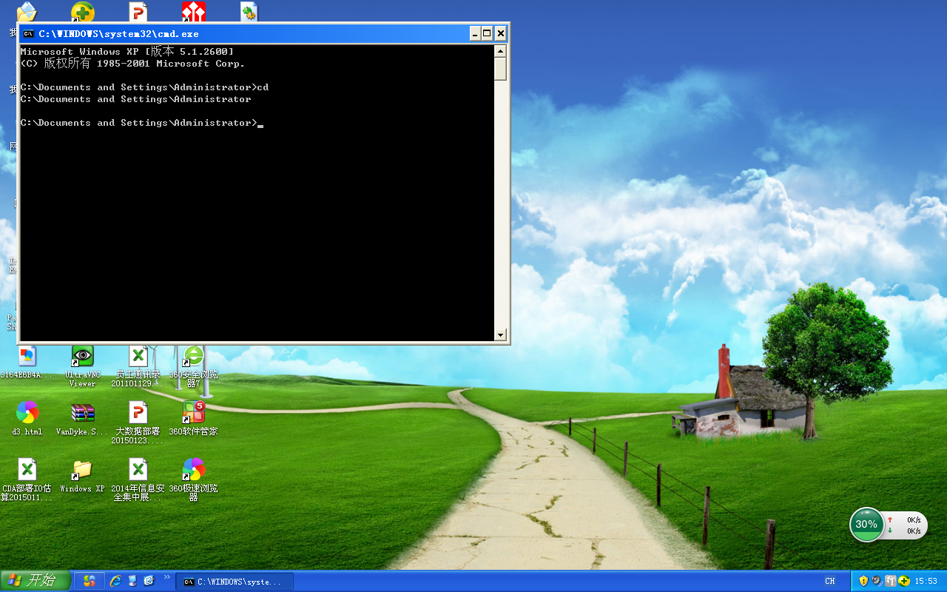

专利录屏技术
录屏原理
基于变化录屏
GDI（Graphics Device Interface）接口处理
针对商业及字符应用优化压缩算法
自有文件存储格式
针对视频拖拉优化索引
变化部分
录屏优势
连续录像（很多产品截屏会错漏用户行为）
用户无感知
CPU和内存占用极小，约为1-2%和10M
录屏存储低至10MB/小时
上传带宽低至22kbps
基于变化记录：300*85*4 = 102,000B
全屏截取：1280*720*4 = 4,096,000B
大约40倍差距！考虑连续截屏和压缩，实际差距可以达到50-200倍！

Slide 22
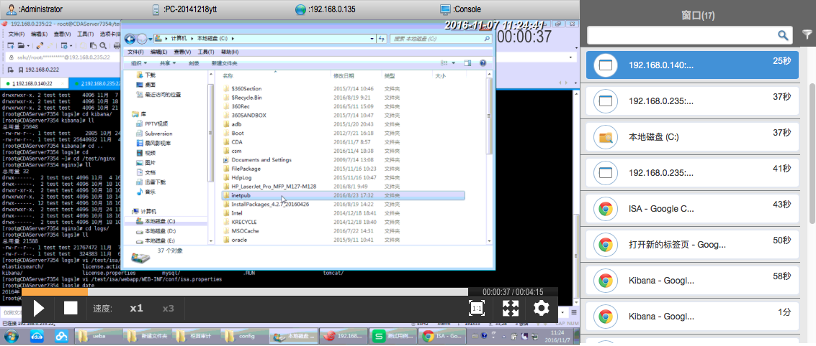
强大回放能力
播放特性
播放和日志时间同步
播放无需客户端
支持暂停、拖放
支持多倍速回放
支持定位跳转回放
支持鼠标提示
支持绝对、相对时间
支持文本搜索
支持截屏

Slide 23
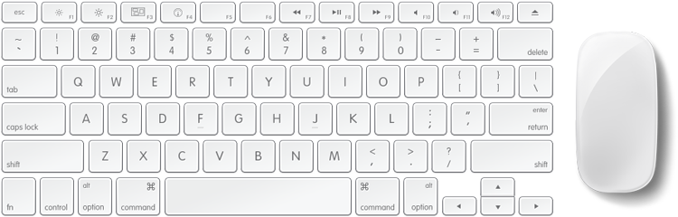
全面用户“真实”行为采集
一次点击，一次按键，都不会错过
系统
用户
窗口
标题
键盘
输入
鼠标
点击
编辑
内容
下拉
菜单
新进
程
网络
连接
剪贴
板
打开
文件

Slide 24
丰富的行为数据
网页操作
聊天工具
运维工具
文档操作
邮件交互
源、目标IP地址
登录账号信息
登录时间
标题信息
URL信息
页面加载时间
Html源代码数据
表单信息
发送人信息
接收人信息
聊天时间
聊天内容
传输文件
聊天工具
聊天事件
SECURE-CRT
X-SHELL
PLSQL
CMD窗口
目标账号
目标地址
操作命令
使用协议
工具名称
文件名
更改时间
用户名
文档地址
打开文档
新建文档
删除文档
重命名文档
修改文档
FoxMail
OutLook
发送邮件
接收邮件
发送人信息
接收人信息
邮件标题
邮件内容
邮件附件

Slide 25
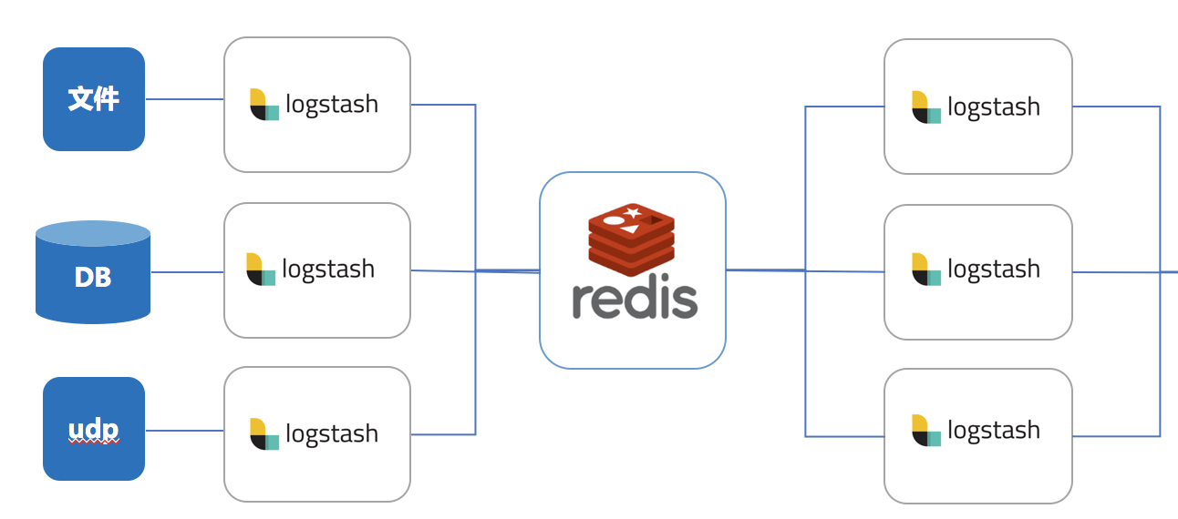

技术对接能力视图，ELK
ELK+
Elastic
Logstash
Kibana
快速索引和搜索引擎能力为管理者进行数据分析、计算、查询提供了动力
提供强大的数据格式、关联、分析计算能力，快速布局数据处理引擎，为生产的数据提供分析
为管理者在视图展现、报表分析提供了流程化、自动化的能力，

Slide 26
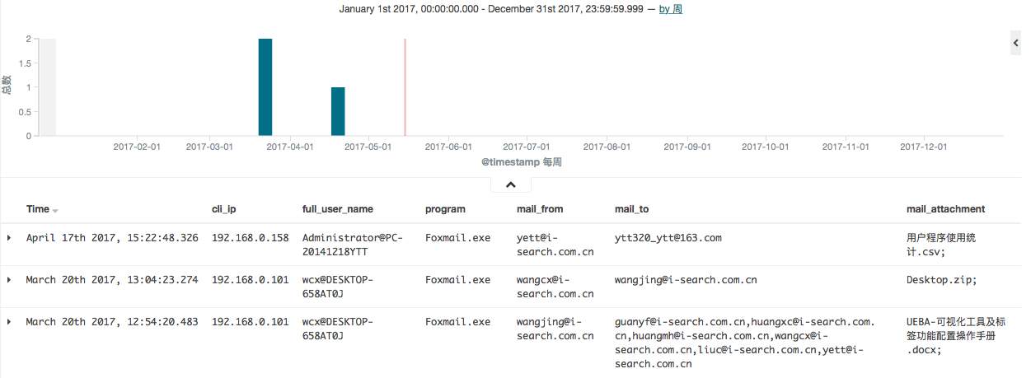
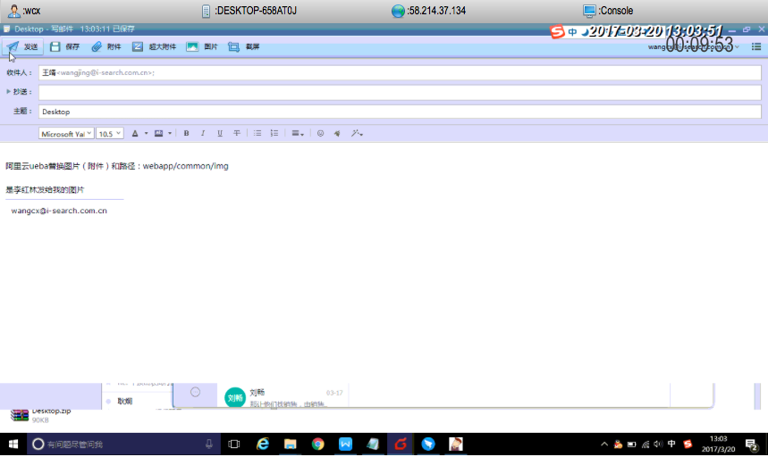
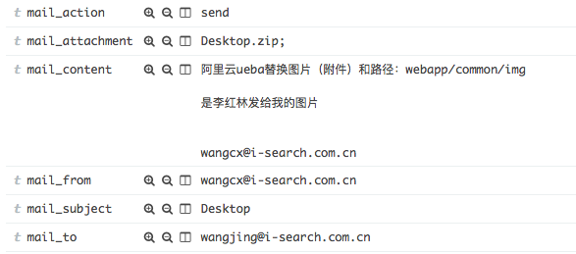
操作行为文本化
什么时间发送邮件
哪个用户和IP操作的
使用什么工具
谁给谁发邮件
发送了哪些文件

Slide 27
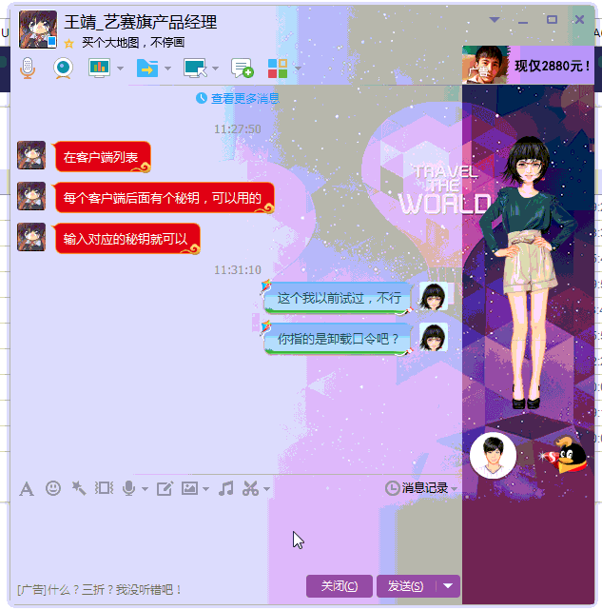
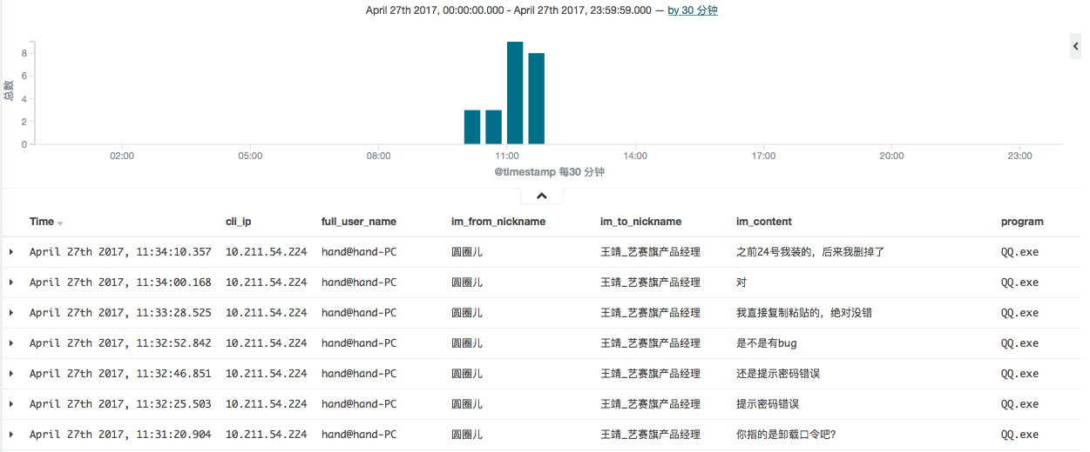
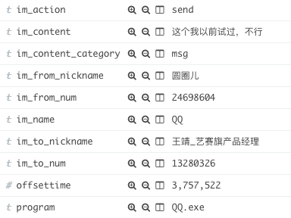
操作行为文本化
圆圈儿正在和谁聊天？

Slide 28
用户画像
今天做了什么？
员工之间的联系？
访问了哪些资源？
有没有泄密信息？
浏览了哪些网站？
经常和谁聊天？
操作过哪些文档？
发邮件给谁了？

Slide 29
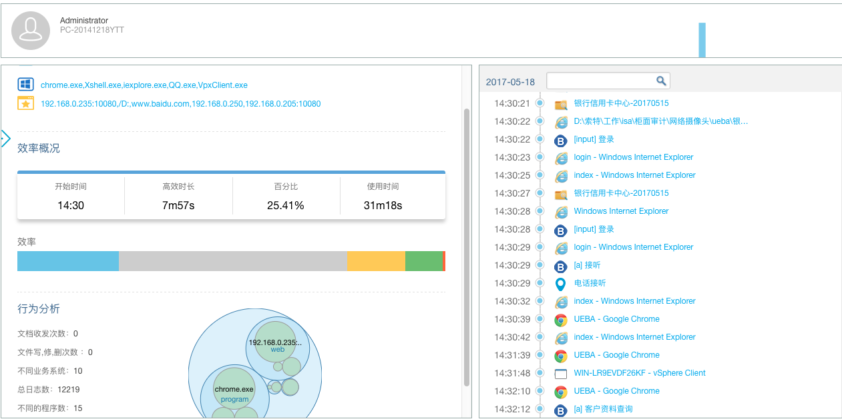
用户画像（续）
用户实体
为用户建立画像和标签，
直观呈现用户行为
以用户为核心的分析
建立用户行为操作轨迹
直观的用户效率概况
直观的用户行为数据
常用的应用显示
常访问的网站显示
行为窗口中定位回放录屏

Slide 30
用户效率分析
员工工作效率如何？
员工每天有多少时间用于工作？
哪些员工的工作效率较高？
上班时间都经常访问了什么？
员工效率低的原因是什么？
上班时间用的最多工具是什么？
因为经常聊天？经常上网？
员工每天工作的时长？

Slide 31
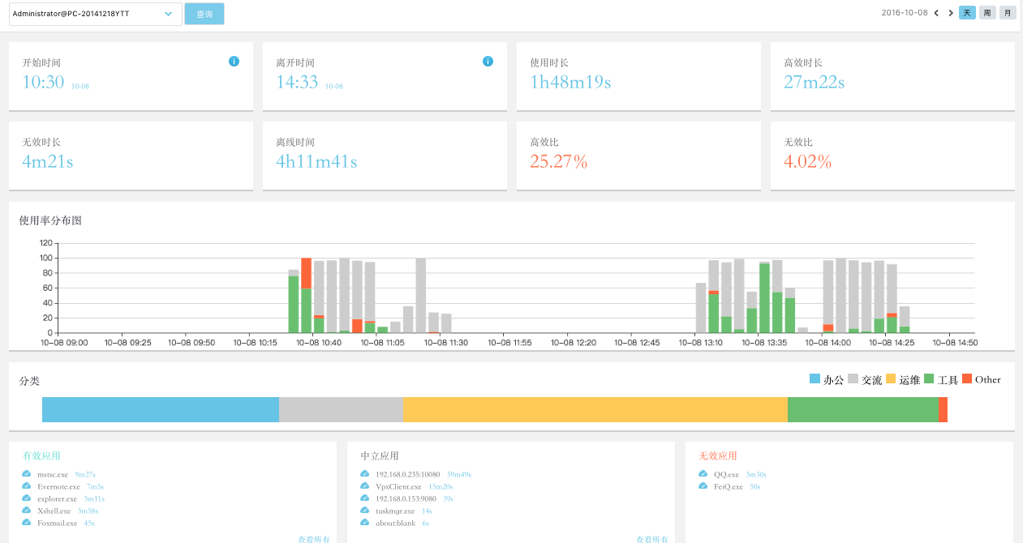
用户效率分析（续）
效率分析
基于用户的工作高效、低效数据分析
高效、低效应用可在内置的知识库中进行定义
全面的数据及图例展现员工的工作效率
展现员工常用应用和网站
通过应用分类，发现员工将更多的时间用在哪里

Slide 32
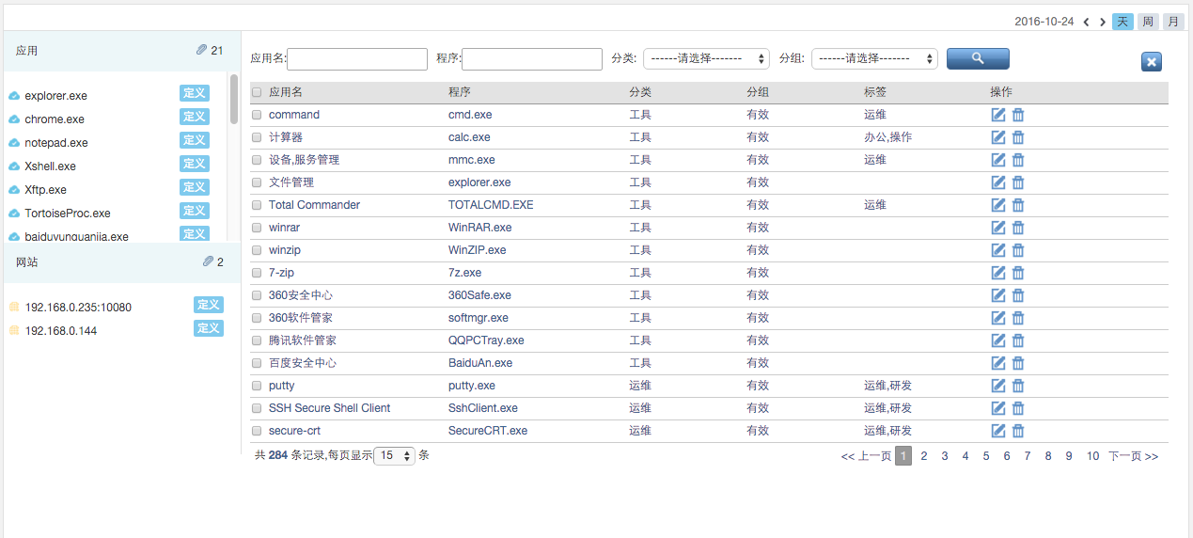
应用和网站知识库
标签自定
高效
低效
自定义应用属于高效低效或者中性
支持程序、网站定义
内置初始化知识库
可以定义标签用于用户画像

Slide 33
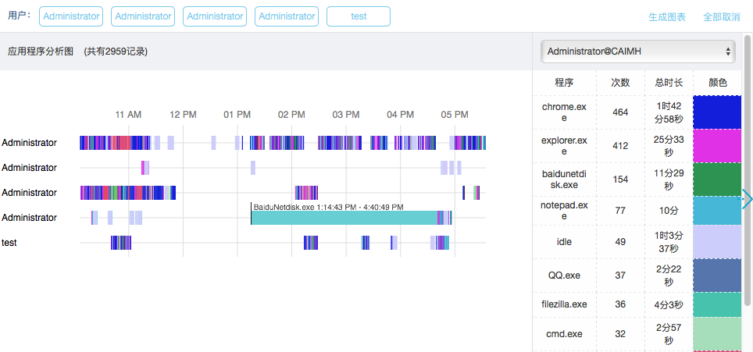
应用使用分析
应用程序使用分析
基于用户对应用程序的使用进行统计和分析
哪个应用使用的时间最多
哪个时段应用使用密度较高
哪个时段使用非办公应用较多
部门或团队中多个员工使用应用情况对比，直观分析出基于用户应用的工作效率和工作情况

Slide 34
全文搜索引擎
自动
分类
搜索结果自动分类，单条件、多条件级联检索
保存
分享
搜索条件结果可以保存，同时可以进行分享
支持亿级数量的会话检索
快速
检索
快速
匹配
快速匹配关键字，并关联到会话、文本、录像

Slide 35


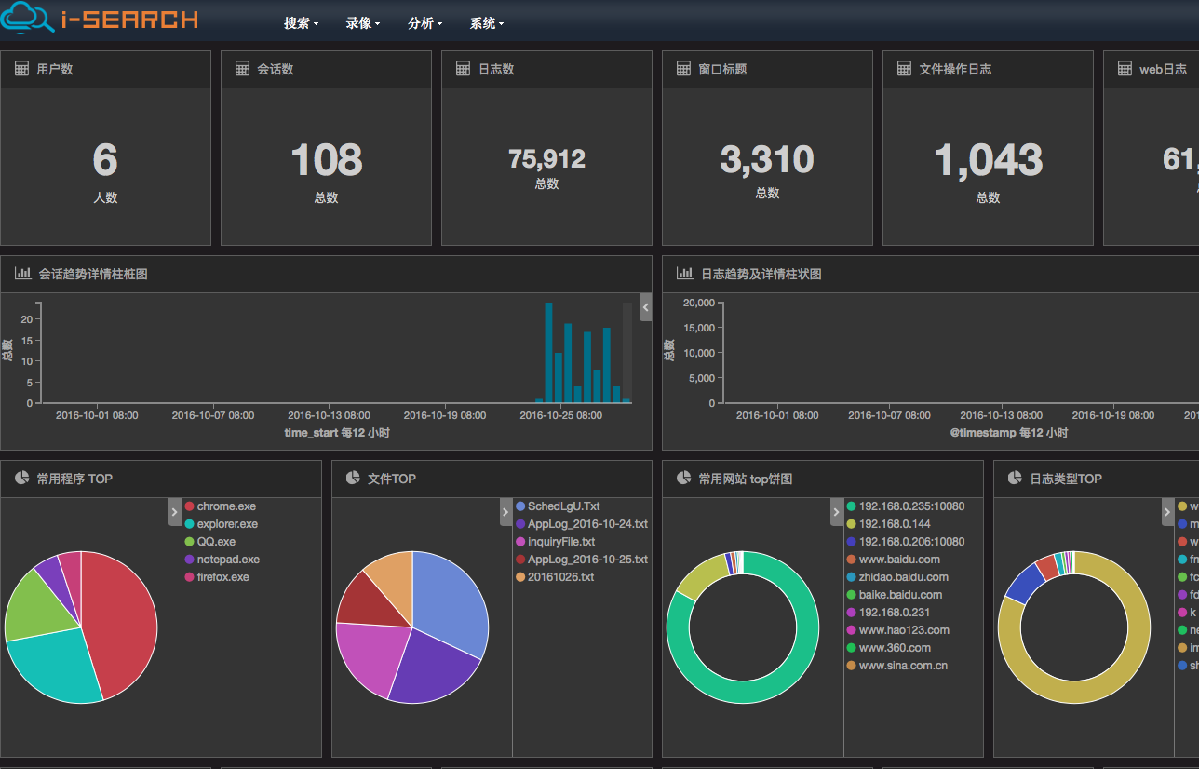
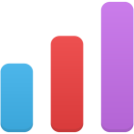
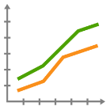
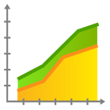


自定义仪表盘
数字指标
柱状图
曲线图
面积图
饼图
表格

Slide 36

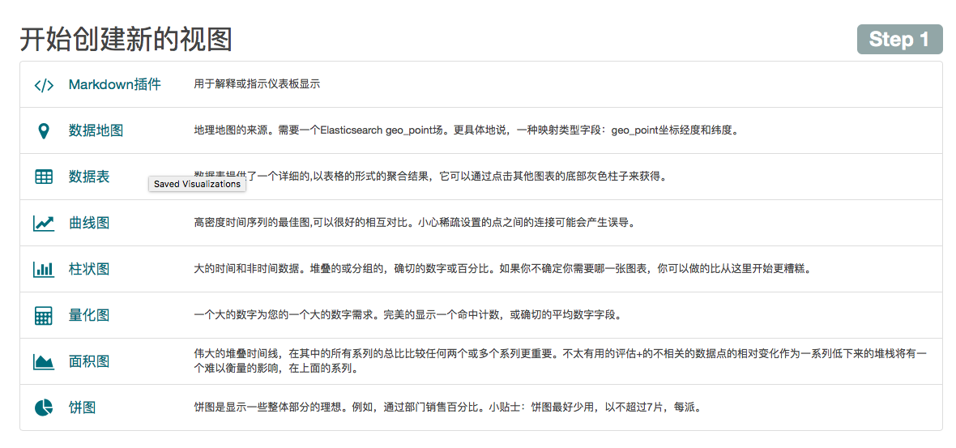

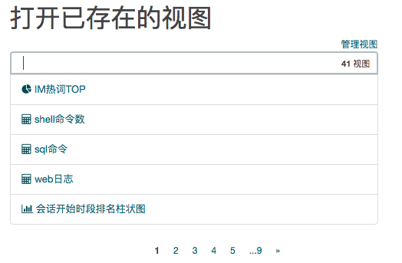
自定义视图可用于报表和仪表盘

Slide 37
客户端Agent
03
支持自动更新
支持守护进程
支持心跳消息
01
支持防卸载
支持驱动级安装
支持基于口令卸载
防卸载
更新
策略
02
支持主动获取策略
支持按策略采集信息
支持上传限速
支持CPU平缓化

Slide 38
04
业务行为分析

Slide 39

聚焦人的行为，智能助力提升效率和合规管理
用户桌面
操作行为
屏幕录像
行为文本化
业务标签
自动识别
操作数据
操作流程
弹屏指引
智能
辅助
提升工作效率
业务流程优化
可视化行为分析
标准业务培训
提高业务合规性

Slide 40
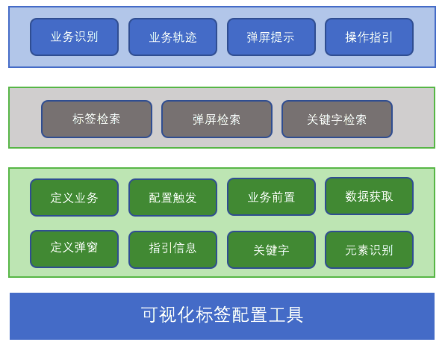
可视化行为提取标签工具
关注桌面端操作行为
操作行为自动化提取
动作内容标签化定义
快速形成业务定义
业务节点弹屏提示
复杂业务操作指引

Slide 41
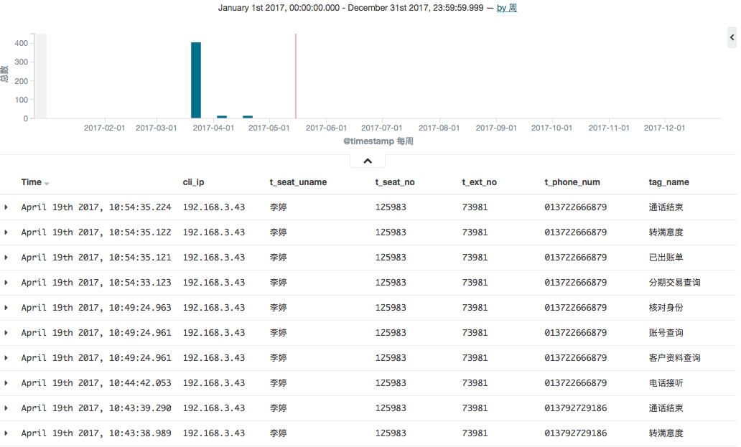
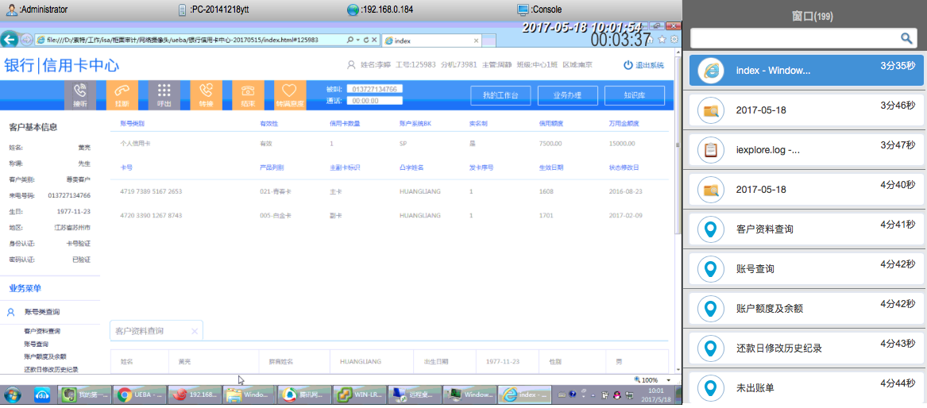
真实的业务行为数据
有没有查询或办理和客户无关的业务？
办理业务流程是不是合规？
业务办理效率如何？…...
?
我想知道座席在通话中都办理了哪些业务
座席办理业务的过程和轨迹是怎样的
座席办理业务过程是不是合规呢
录像较长，我想直接定位到某个操作回看录像
…...
员工号为125983的客服人员李婷，在与号码为13722666879的通话中的办理了哪些业务？

Slide 42
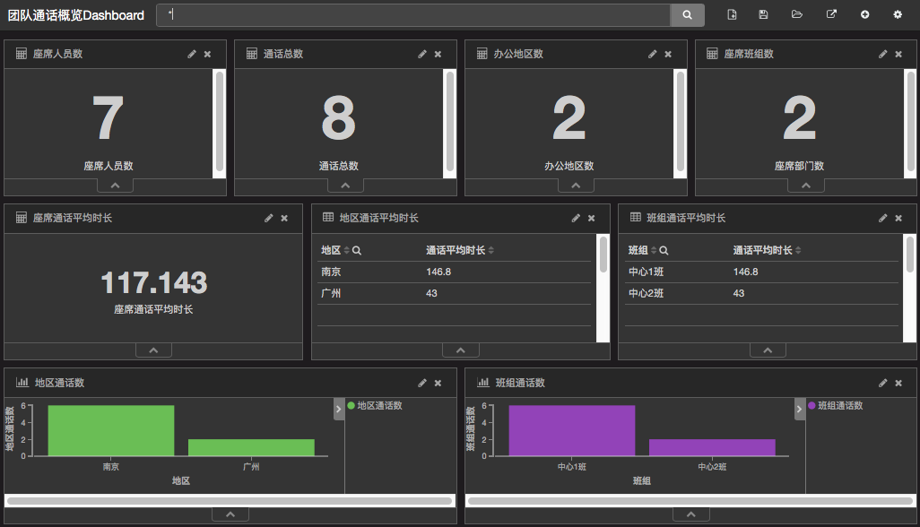
多维度座席业务行为能力分析
座席工作情况如何？
班组或团队工作情况如何？
哪些座席或团队业务能力较高？
有些座席通话时间远超平均时间？
哪些业务最常被办理或查询？
哪些业务复杂度比较高？
座席通话概览
团队通话概览
座席业务操作概览
团队业务操作概览
业务复杂度概览
业务合规概览
Notes:
座席人数，总通话次数，通话次数TOP，通话平均时间
业务标签数，业务标签TOP
通话操作数范围，通话时长范围，键盘鼠标操作范围，窗口切换范围

Slide 43
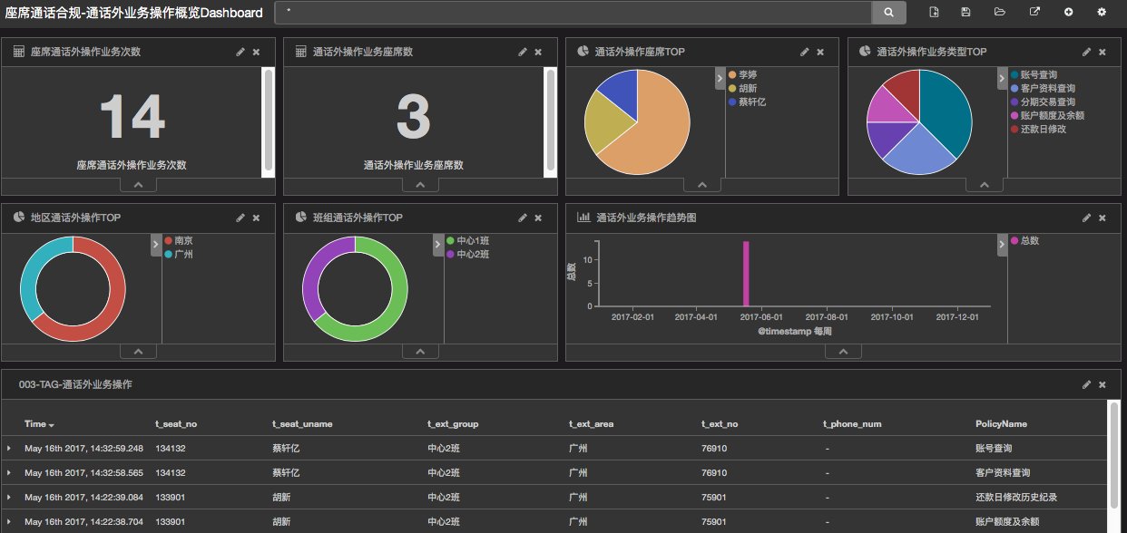
座席业务行为合规性分析
通话过程中主动挂断电话？
通话结束时没有转满意度？
在通话时间外查询客户信息？
经常操作不合规的座席有哪些？
因为操作习惯？还是故意为之？遗漏操作？
对自己当次的服务不满意？
对业务操作不熟？工作效率低？
为何查询客户信息？有泄漏信息嫌疑？
Notes:
为何主动挂断电话？故意为之？误操作？
为何不转满意度？没有该操作习惯？对自己当次服务不满意？
为何通话过程中长时间不操作？和客户一直在交流？交流中没有业务需要办理？对业务操作不熟？工作效率不高？
为何在通话业务外操作业务？私自查询泄漏客户信息？私自更改客户业务？

Slide 44
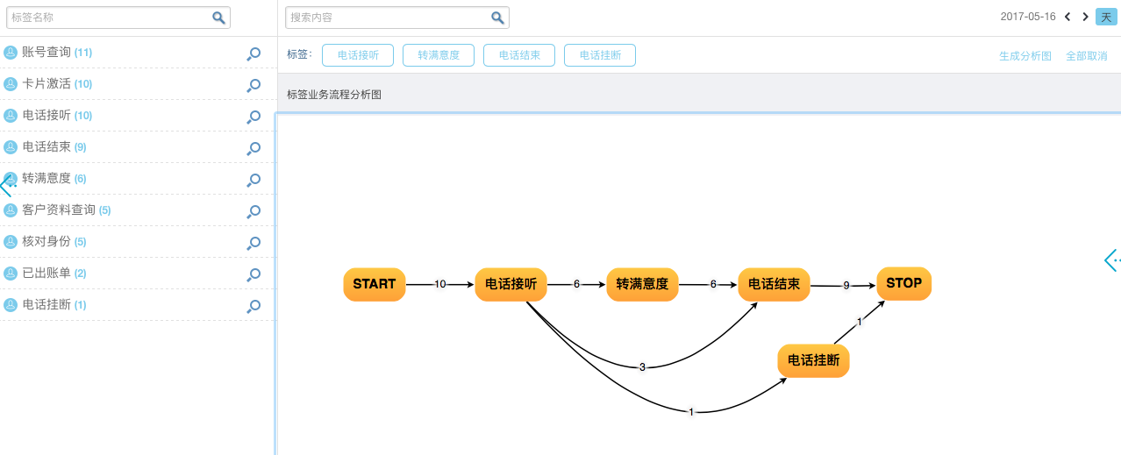
流程分析－通话流程
业务操作轨迹
业务流程分析
业务操作习惯
业务流程合规
优化业务流程
定义业务流程
没有转满意度
业务标签列表
主动挂断
Notes:
员工业务操作的轨迹、业务流程、操作习惯、业务操作合规性、业务操作流程优化
通过业务标签，灵活、直观的展现所关注的业务流程

Slide 45
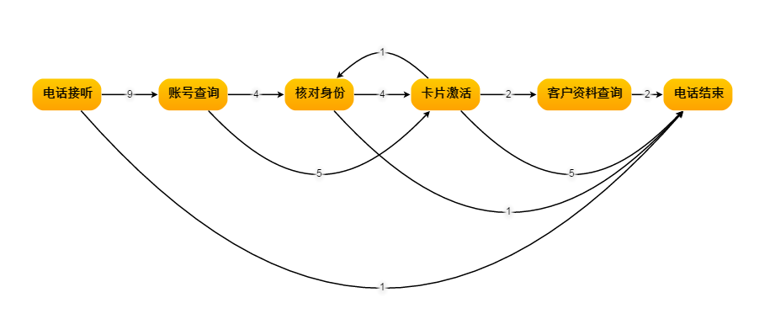
流程分析－卡片激活流程
流程返回？
没有先核对身份？
核对身份后结束了？
激活后没有确认卡片状态？

Slide 46
03
安全运维分析

Slide 47

运维需求
自然人
终端
管理系统
目标主机
员工
部门
位置
MAC
IP
主机名
username
运维平台
……
Linux
UNIX
OS/400
……
人
实时展现操作行为
业务
专注于运维场景
事后细粒度审计
位置
未来分析可扩展

Slide 48


运维需求
过程监控
故障诊断
绩效统计
提供运维过程全程录像留存
运维流程合规性监控
运维过程风险告警
提供故障过程录屏及故障文本记录
提供故障信息检索及过程回溯
为测试提供过程数据
按运维工具统计时长
可按运维人员统计运维时长
监控运维空闲

Slide 49
行为数据
运维工具
运维工具
XshellCore、SecureCRT、Xshell、Putty、Ftp、 Eclipse、 Notepad、 EditPlus
数据库
数据库工具
聊天邮件
Plsqldev、 sqlplus 、 sqlserver 、db2
聊天&邮件
QQ、FeiQ、网页微信、Foxmail、Outlook

Slide 50
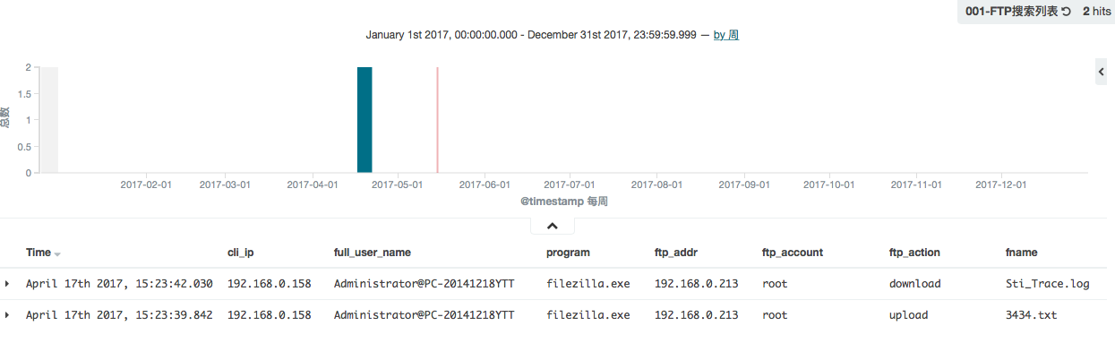
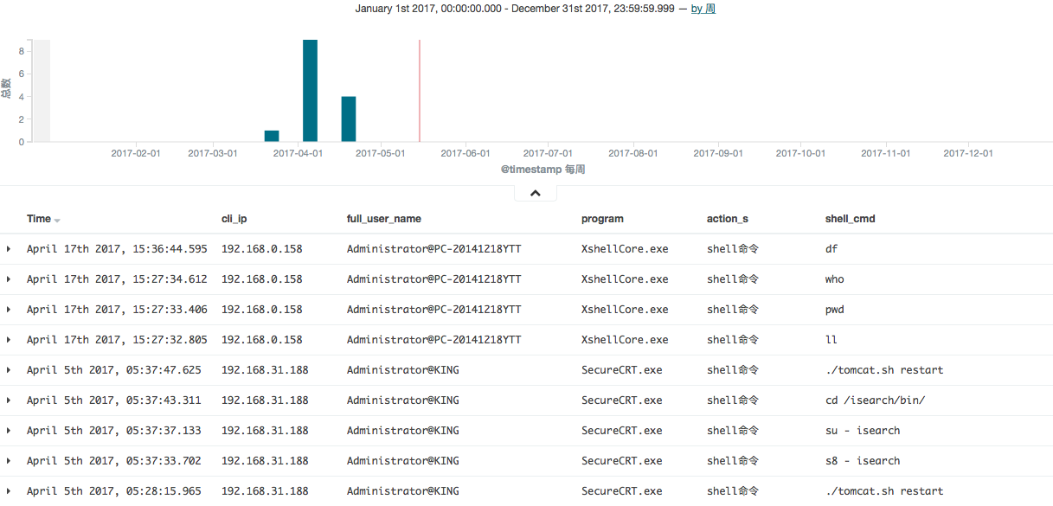

操作行为文本化
用户Administrator@PC-20141218YTT使用ftp工具下载了哪些文件？
用户Administrator@KING有没有执行了一些不安全或违规的操作命令？

Slide 51
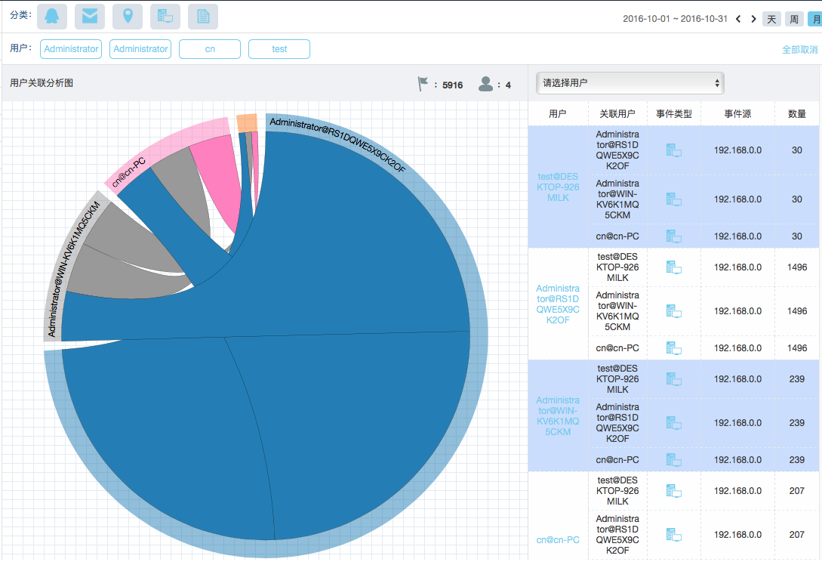
用户联系分析
用户
行为
关系
展现用户在时间、位置、媒介等方面的交集
通过可视化方式发现员工之间的潜在关系
通过趣味视图，解决枯燥数据难以观察的问题
可动态呈现需重点关注的用户关系
展现关联纬度包括通讯、邮件、资源、位置和程序

Slide 52

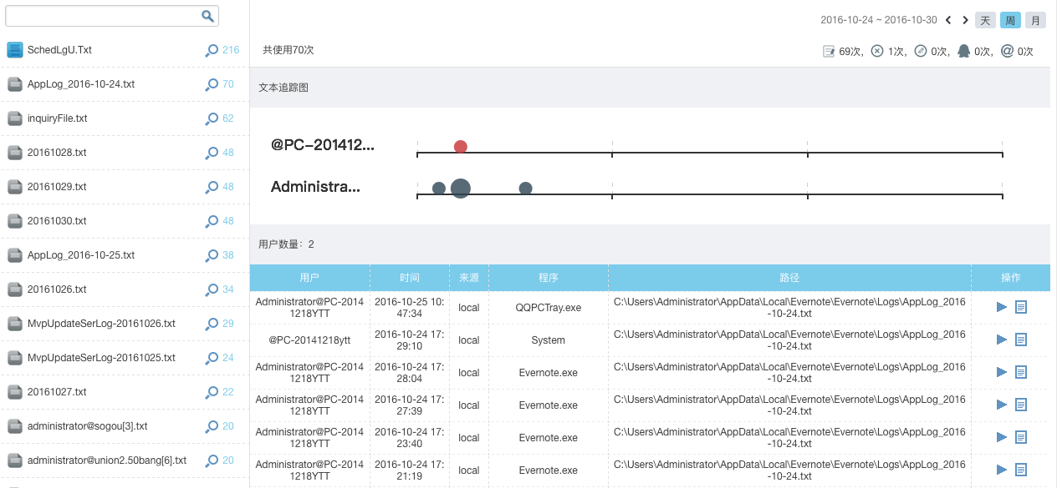
文档追踪分析
文档使用次数
文档使用时间
操作文档用户
文档使用轨迹
文档使用事件
通过硬盘传输轨迹
通过邮件转发轨迹
通过聊天工具转发轨迹
通过移动介质传输轨迹

Slide 53
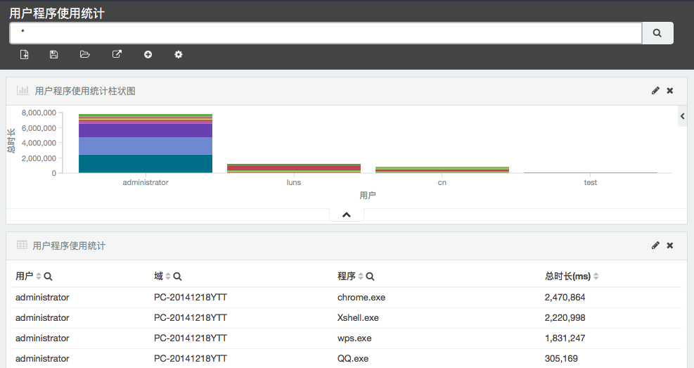
自定义报表
系统内置了多种常用报表，并可以根据场景或需要进行报表自定义
分析报表
会话趋势及详情表
会话开始时段排名表
会话时长排名表
资源使用情况TOP50
日志趋势及详情表
用户日志TOP50
用户应用使用统计表

Slide 54
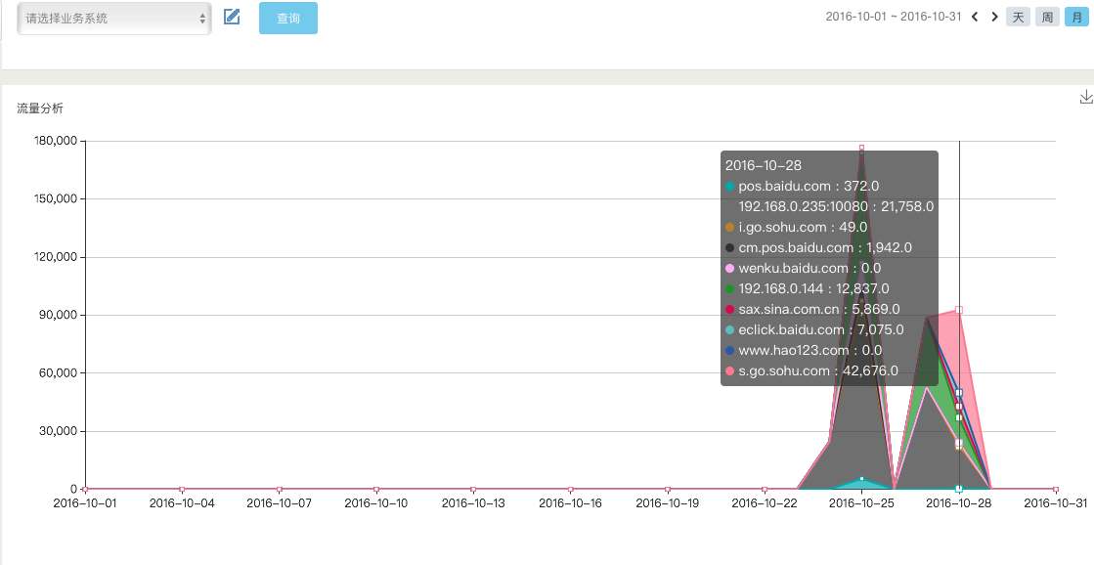
网页应用性能分析
性能趋势分析
系统满意度分析
页面满意度分析
页面流量分析
网站访问量分析

Slide 55


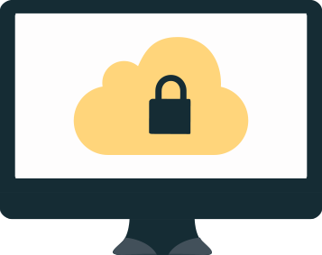



系统部署
需在桌面机安装agent
终端桌面
Agent
Agent
Agent
网络可达
资源
UEBA服务器
服务器
业务系统
数据库
网络可达
审计终端

Slide 56


系统参数
终端性能参数
性能需求：CPU:2%-3%,内存：10M，硬盘：5M。
带宽要求：每客户端需要网络带宽大约为20Kbps。
服务端性能参数
单套服务器（8Core cpu、32G内存）支持300并发连接；
集群部署至少2套服务器，建议大规模服务器部署采用专门策略服务器；
按200用户计算，共计需要带宽8M；
  存储需求：存储：windows应用操作大约1小时10M，浏览器应用操作大约1小时15M。200用户，每天8小时，6个月历史存储，需要2-4T。

Slide 57
04
解决方案及客户案例

Slide 58





艺赛旗解决方案一览
安全大数据行为分析
（I-search BigData Analytics）
IBD
云桌面审计
（Cloud Desktop Auditor）
CDA
CSM
柜面交易监控
（Counter Service Monitor）
UEBA
用户实体行为分析
VCC
MDB
运维开发行为分析
（Maintain and Development
Behavior Analytics）
客服行为可视化质检分析
（Visualization Quality Performance For Contact Center）

Slide 59

交通银行太平洋信用卡中心案例
4515
客服座席
4000
催收、信审座席
丰富的质
检数据源
边听边看
可视化质检
12个月＋
运行时长
28台
录像服务器
节省
人工成本
提高质检
命中率
228T
500＋
质检人员

Slide 60



上海移动案例
780G/天
避免
商业欺诈
提高
工作效率
3000+云桌面
安全大数据案例
290T储存
敏感
信息泄露
应用
性能分析
2500人

Slide 61






浦发银行案例
数据安全管理
pat
4400客户端
23台服务器
工作绩效管理
部门
Uat
300客户端 33台服务器
研发
客服
运维
卡中心
数据中心
操作中心
客服行为管理
100T录屏数据 12T日志数据
业务合规管理

Slide 62
浦发银行案例（续）
分析业务人员生产性
及非生产性行为
25台服务器
7000桌面
充分挖掘潜能
提高生产力
为每笔业务操作自动
生成操作过程录屏
有效通过可视化数据
观察员工工作模式

Slide 63










江南银行案例
NAS
录像服务器集群
监控人员
总行
案例规模
1个总行营业部、228家网点，总计大概1400个营业理财终端，使用广角USB摄像头。
广域网
集中部署规模
3台服务器（8核32G内存），NAS存储。上线时间为2016年1月1日。
分行
支行
全集中化部署
延时限速上传录像
基于大数据的集中化架构
柜员
柜员
柜员
柜员

Slide 64


中移在线案例
边听边看
可视化质检
丰富的
质检数据源
提高
质检命中率
节省
人工成本
可视化质检支持与第三方系统平台的集成，为质检平台所需的录像文件、操作文本提供了标准的API接口。

Slide 65






深圳公安案例
户籍系统 业务办理
300个终端
6个月数据
重要情报跟踪系统
业务流程
全面操控
8台服务器
重要案卷调阅
信访全程双录

Slide 66

中国太平案例
完整记录座席操作记录
分析座席操作行为
记录完整的坐席操作记录，作为基础数据，可用于合规检查
通过分析坐席在屏幕上的操作行为，获得坐席个人操作的优化空间，或整体业务流程的优化空间
600座席
5台服务器
业务流程标签化定义
录屏录音同步播放
自定义业务流程标签，可快速定位到相关业务操作的录像进行检索
以会话为记录单元整合监控数据，并与录音相关联，方便录音与操作关联，提升质检效率

Slide 67




丰富的客户，全面的服务覆盖
经典案例

Slide 68

THANKS
上海艺赛旗软件股份有限公司

